Slide 1

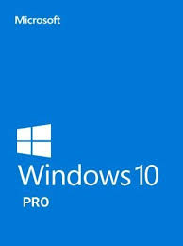
İŞLETİM SİSTEMLERİ

Slide 2
İŞLETİM SİSTEMİ NEDİR?
İşletim sistemi bilgisayarda çalışan bilgisayarı daha
Kolay kullanabilmemizi sağlayan ,temel sistemleri ile
Uygulama programlarını çalıştırmak ve bilgisayara bağlı
Bulunan donanımların doğrudan yönetim ve denetimden
Sorumlu bulunan bir sistem yazılımları bütünüdür.

Slide 3



Slide 4
İŞLETİM SİSTEMLERİNİN KULLANIM ALANLARI
Gelişen teknoloji ve dijital dünyasında hemen
hemen her elektronik ve mekanik gereçlerde
donanımlar bulunmakta ve bu donanımları yöneten
İşletim sistemi bulunmaktadır.Eski yıllarda sadece
bilgisayar,oyun konsolları akıllı telefonlar ve
elektronik ürünlerde bulunan işletim sistemleri şimdi

Slide 5
ise aksesuar olarak kol saatleri kulaklıklar
ve hatta otomobiller bile yüksek donanımlı
sistemlerde işlemektedir.

Slide 6
WİNDOWS İŞLETİM SİSTEMİ
Her ne kadar kişisel bilgisayarlar için
geliştirilsede günümüzde global teknoloji şirketleri de
başta olmak üzere birçok alanda kullanımı
devam etmektedir.1985 yılında microsoft firması
tarafından kullanıma sunulan windows sürekli gelişen
teknolojiye yönelik yatırımlarını sürdürmektedir.

Slide 7
WİNDOWS İŞLETİM SİSTEMİ AÇIKLAMASI
Windows kullanıcıya grafik arabirimler ve görsel iletilerle yaklaşarak, programları çalıştırmak, komut vermek gibi klavyeden girdi yazma zorunluluğunu ortadan kaldıran, Microsoft firmasının geliştirdiği bir işletim sistemidir

Slide 8
. Windows’ta işlemleri gerçekleştirmek için klavyeden komut girmek yerine aynı işlemler fare kullanılarak gerçekleştirilebilir. Ms-Dos ise Microsoft firmasının geliştirdiği bir DOS sistemidir.

Slide 9
MS-DOS NEDİR?
MS-DOS Kullanıcı grafik arayüzüne (GUI) sahip olmayan ve komutlar yardımıyla kontrol edilen Microsoft’un ilk işletim sistemidir. MS-DOS işletim sistemi tamamen Microsoft’un ürünü değildir

Slide 10
. Sistem ilk defa Tim Peterson tarafından 1981 yılında hazırlanmış ve Microsoft ile şekillendirilerek IBM(İlk kişisel bilgisayar) bilgisayarlarda kullanılması için sunulmuştur.

Slide 11
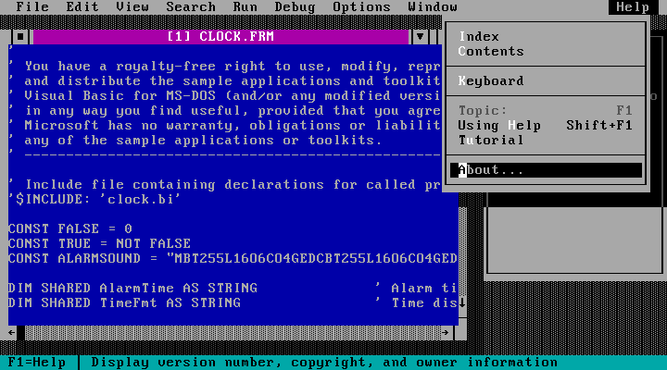
MS-DOS

Slide 12
WİNDOWS 10 SİSTEM GEREKSİNİMLERİ
İşlemci: 1 gigahertz (GHz) veya daha hızlı işlemci
RAM: 32-bit için 1 gigabayt (GB) veya 64-bit için 2 GB
Sabit disk alanı: 32-bit işletim sistemi için 16 GB, 64-bit için 20 GB
Ekran kartı: DirectX 9 veya sonrası (WWDM 1.0 sürücüsüyle)

Slide 13
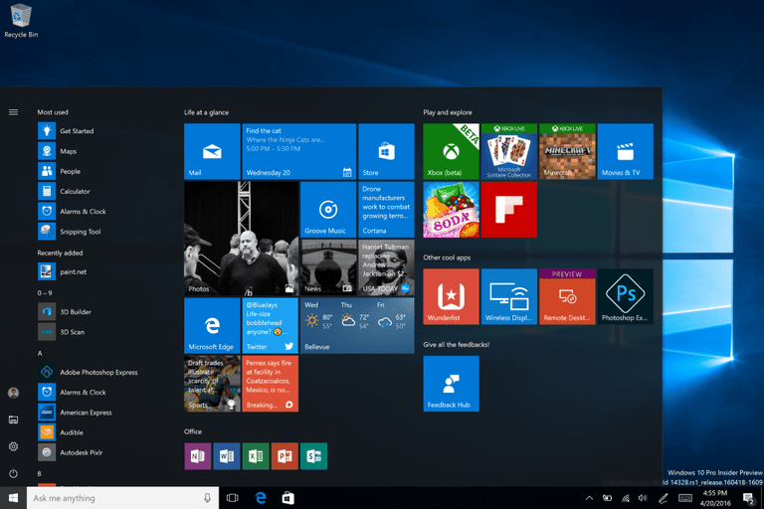

Slide 14
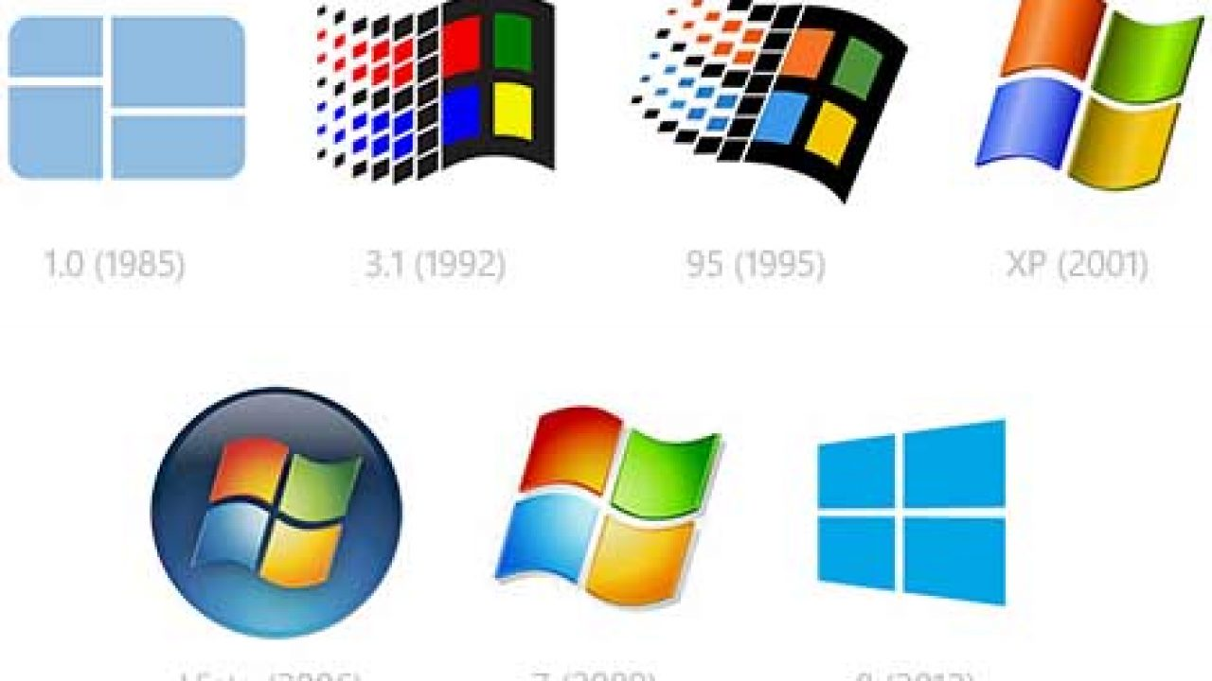

Slide 15


Slide 16
PARDUS TARİHÇESİ
Pardus, Linux dağıtımı projesidir. Pardus İşletim
Sistemi GPL (Genel Kamu Lisansı) ile dağıtılan
açık kaynak kodlu özgür yazılım ürünüdür.
Pardus İşletim Sistemi Linux çekirdeğini kullanmaktadır.

Slide 17
Bu işletim sisteminin planlamasına 2003 yılında başlanmış olup ilk kararlı sürümü 27 Aralık 2005’te çıkarılmıştır. Pardus ismi Anadolu Parsı’nın bilimsel adı olan Panthera pardus tulliana‘dan gelmiştir.

Slide 18
PARDUS
Pardus bilişim okur yazarlığına sahip bilgisayar
kullanıcıları için temel bir işletim sistemi
olup mevcut Linux dağıtımlarının üstün taraflarını
kavram mimari yada kod olarak kullanan
bir ulusal dağıtım projesidir.Pardus 2013
sürümü ile beraber Debian işletimine geçmiştir.

Slide 19
KAYNAKÇA
www.tech-worm.com
shiftdelete.net
wmaraci.com
forum.ayyildiz.org
www.chip.com.tr
www.microsoft.com
www.muhendisol.com
https://www.pardus.org.tr/

